Slide 1

游戏设计
大富翁
第四组 唐舒琪 宋婕婕

Slide 2

游戏简介
01
目录
游戏界面展示
02
CONTENTS
03
UML图
04
分工信息
05
遇到的困难及解决方案

Slide 3

01
游戏简介
PART ONE

Slide 4
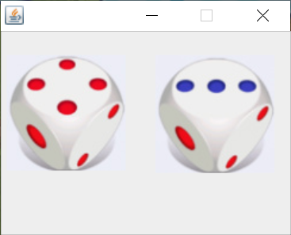





01
游戏规则
与传统的大富翁游戏不同，我们自己重新制定了一下游戏规则：
游戏只有一名玩家，初始资金为10000元。
玩家每次摇两枚骰子，从起点处按顺时针方向前进，前进的步数为骰子点数之和。
若玩家走到空地上，则可以选择购买建筑，即在该空地上修建一级建筑。再次走到该土地上时，可以升级建筑，最高可升级到五级。
摇骰子界面
一级建筑 二级建筑 三级建筑 四级建筑 五级建筑

Slide 5
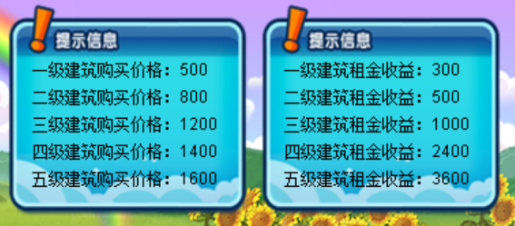
01
游戏规则
当走到有建筑的地方上时，除了可以升级建筑外，还可以选择获取该地建筑的租金收益。如果选择升级建筑，则不可获得当前租金收益。不同等级的建筑修建价格和租金收益是不同的。
在我们的游戏界面中会有这样的消息提示框，显示了每一级建筑的购买价格和租金收益

Slide 6



01
游戏规则
当走到有特定功能的事件点处时，有不同的事件发生。
该图标表示事件点：乐透
当走到该点处时，你可以选择是否以200元的价格购买乐透，如果选择购买则输入0-100 的乐透号码，中一等奖获得奖金2000元，中二等奖获得奖金1000元，中三等奖获得奖金500元
该图标表示事件点：赌场
当走到该点时，你可以选择是否进入赌场进行游戏，入场费为100元，如果进入赌场，则需要将你掷两枚骰子的点数之和与地主掷两枚骰子的点数之和相比较，大于地主则赢，小于地主则输。赌注取决于游戏的次数，第一次游戏赌注为500，第二次游戏赌注为1000，以此类推
该图标表示时间点：地雷
当走到该点时，玩家将会被地雷炸伤，并扣除500元的治疗费用

Slide 7

01
游戏规则
该图标表示事件点：卡片
当走到该点时，你可以获得随机一张功能卡片，有如下六种功能卡片：
-增资卡：获得700元
-减资卡：扣除500元
-地雷卡：获得该卡，被地雷炸伤，扣除500
-移动卡：额外获得一次摇骰子的机会
-赌场免入场费卡：获得该卡，可立即免入场费进行
赌场游戏一次
-免费乐透卡：获得该卡，可以立即免费进行乐透一
次

Slide 8
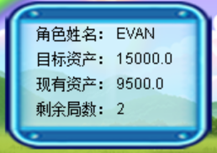
01
游戏规则
游戏共进行30轮，即可以摇30次骰子，在此期间，玩家若持有资金大于15000即可以获得胜利，若未达到或破产即游戏失败
在我们的游戏界面中会有这样的消息提示框，显示了角色姓名，目标资产，现有资产和剩余局数，角色姓名是自定义的，现有资产和局数会随游戏的进行而改变

Slide 9
02
游戏界面展示
PART ONE

Slide 10
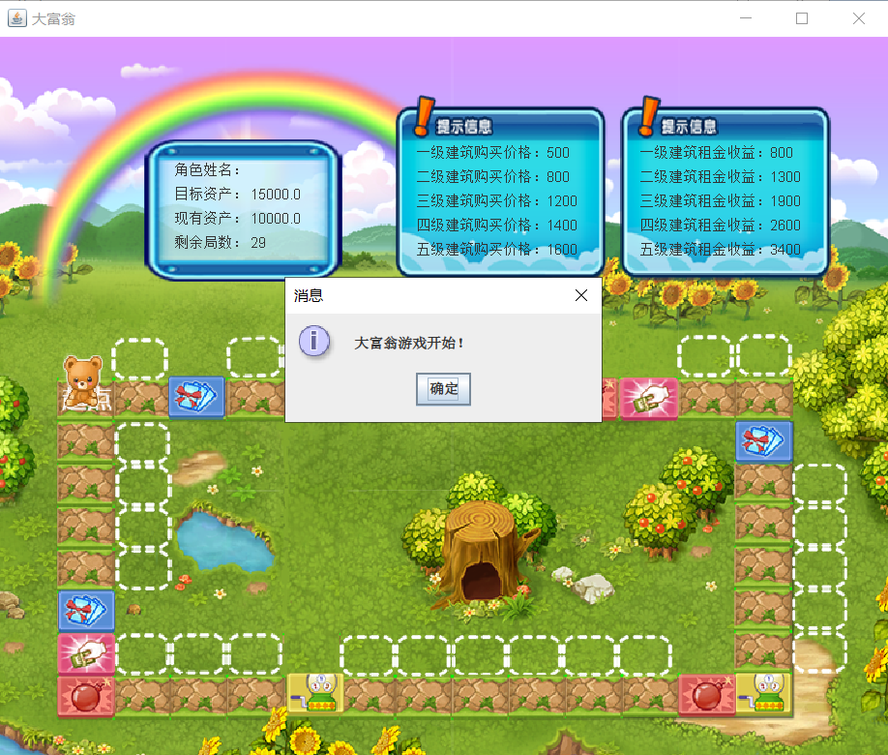

Slide 11
03
UML图
PART ONE

Slide 12
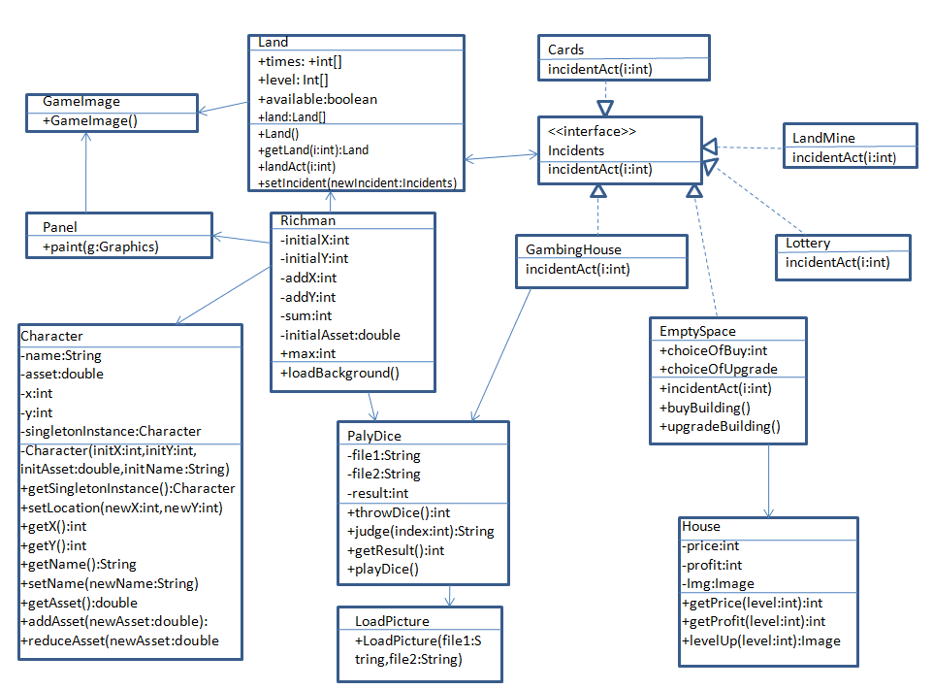
03
我们也运用了写事件点的时候运用了策略模式，在Character里运用了单例模式
UML

Slide 13
04
分工信息
PART ONE

Slide 14
04
分工信息
唐舒琪
UML图的绘制
各个事件点、掷骰子代码的编写
代码的优化
宋婕婕
游戏图片素材的搜集
人物移动及购买、升级建筑代码编写
游戏界面设计
共同完成
报告PPT

Slide 15
05
遇到的困难及解决方案
PART ONE

Slide 16
05
遇到的问题及解决方案
宋婕婕：
问题1：刚开始入手时的问题是，想的比较简单，不太明确应该建立哪些类，也不知道我们设想的某个功能应该用什么代码来实现
解决方案：先是制定了游戏最基本的框架，然后再根据我们想实现的功能去慢慢补充内容，遇到不知道用什么代码去实现某功能就去网上搜索来学习
问题2：比较细小的问题是，比如修建第二栋房子后第一栋房子就会消失，升级某一处建筑的时候其他的建筑也会跟着改变。
解决方案：为每一块土地都创建了一个对象，声明了一个boolean数组available,并且为每一块土地编了号，这样虽然解决了房子不会消失不会改变的问题，但是又出现了代码重复率高的问题，后来在唐舒琪的帮助下，我负责部分的代码简洁了非常多，代码也没有很明显的很重复的地方了。

Slide 17
05
遇到的问题及解决方案
唐舒琪
问题1：
最开始还不太了解该怎样架构代码，不太清楚怎样更好去建立代码之间的关系
解决：在上课以及课下的时候慢慢学习
问题2：
技术问题，有很多不会写的代码需要上网学习，但网上的有些资源比较零散也比较琐碎，代码也看不懂原理。
解决：结合网上资料并且查找API，了解代码的使用规范
最后附上我们的github网址：https://github.com/tsq295060/Rich-Man.git

Slide 18

感谢您的聆听

